Slide 1
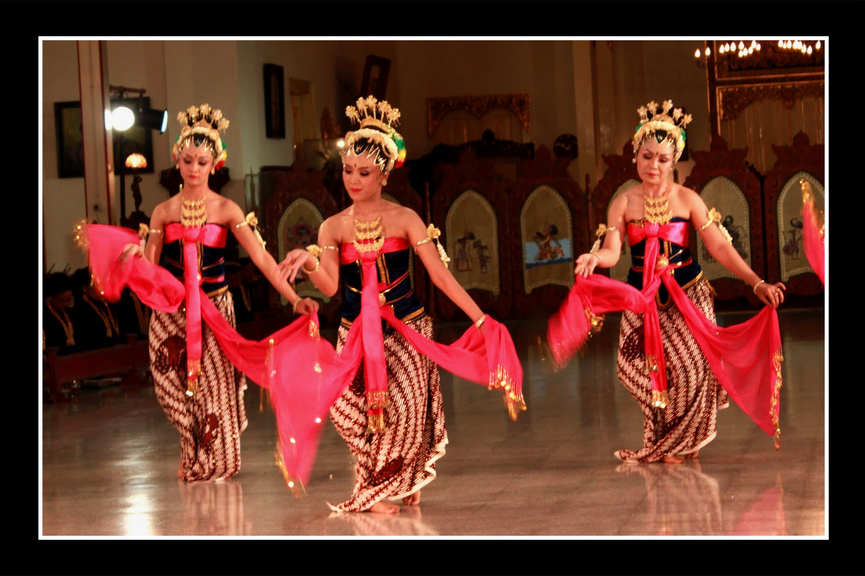
RAGAM SENI TARI NUSANTARA

Slide 2
A. Mengidentifikasi Jenis Karya Seni Tari Nusantara
Ciri-Ciri Tari Daerah Indonesia Timur
Ragam gerak tari daerah diwilayah timur indonesia sangat ekspresif dan banyak menggunakan gerak-gerak maknawi.

Slide 3
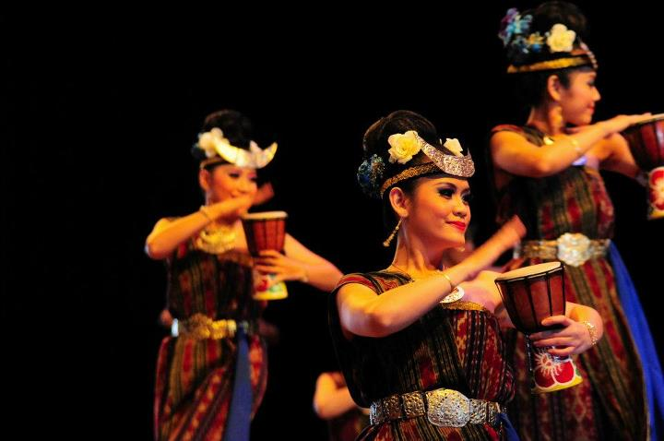
Tari Tifa
Sebuah tari kreasi baru dari daerah maluku tenggara, yang biasanya ditarikan untuk menyambut tamu-tamu kehormatan.
VIDEO

Slide 4
Tari Naikonos
Berasal dari pulai timor, Nusa tenggara Timur. Tarian ini ditampilkan sebagai ungkapan kegembiraan para gadis dan jejaka dalam menyambut tamu.

Slide 5
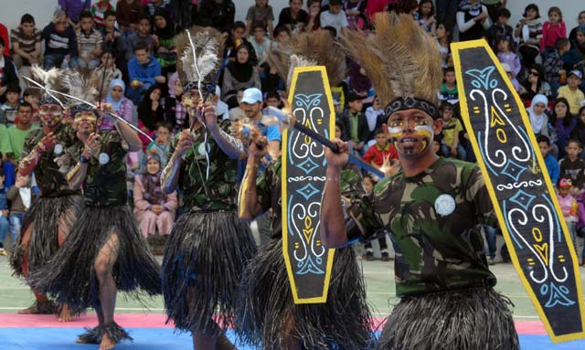
Tari Pebobatan Suku Lani
Suku lani merupakan salah satu etnis asli tanah papua yang mendiami kabupaten puncak jaya bagian peggunungan tengah. Dalam panamilan ini iringan musik menggunakan memakai, yaitu alat musik petik tradisonal suku lani.

Slide 6
A. Mengidentifikasi Jenis Karya Seni Tari Nusantara
Ciri-Ciri Tari Dearah Kalimantan
Tari masyarakat sangat bervariasi. Berikut ciri-ciri tari daerahnya.
Kalimantan Timur : Gerak tari bervariasi, lincah, bersemangat dlan tegas.
Kalimantan Tengah : Gerak tari dinamis dan imitatif
Kalimantan Barat : gerak tari spontan, ekpresif dan kontinu.

Slide 7
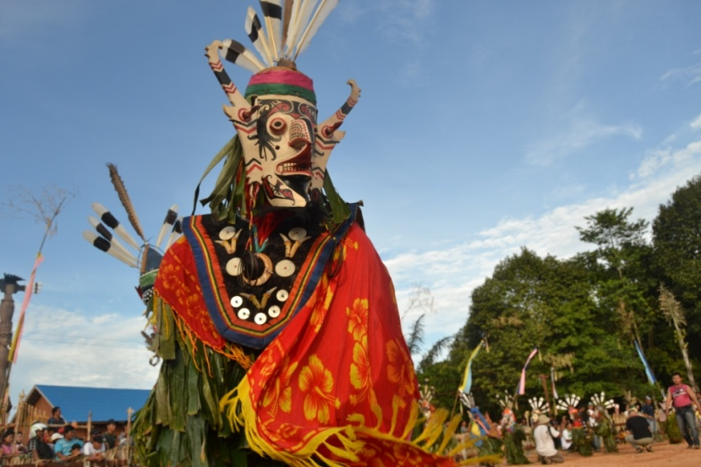
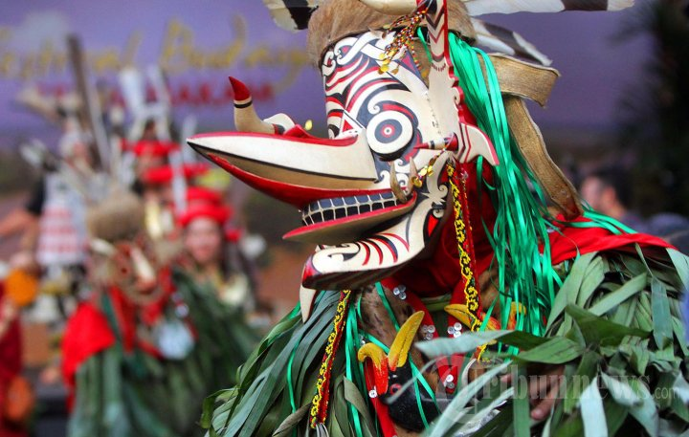
Tari Hudoq
Tari dari suku dayak bahau dan modang dikalimantan timur. Biasanya ditarikan para lelaki dengan menggunakan topeng kayu seram dan baju rumbai-rumbai dari daun pisang untuk menghalau hama dan roh jahat demi keberhasilan panen.
VIDEO

Slide 8
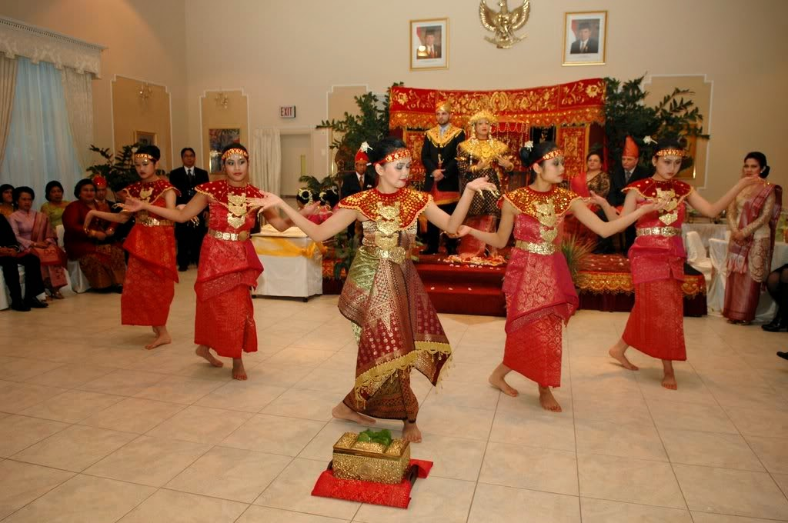
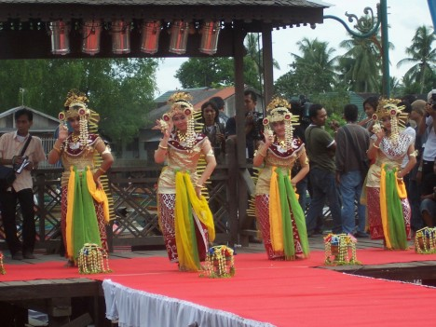
Tari Garah Pahlawan
Tarian ini diangkat dari cerita wayang orang. Gerak penari lelaki cepat, melirik-lirik dan banyak melompat-lompat. Gerak penari wanita mengalami perkembangan dengan adanya gerak bahu, badan memutar, lincah cepat, dan sangat energik.

Slide 9
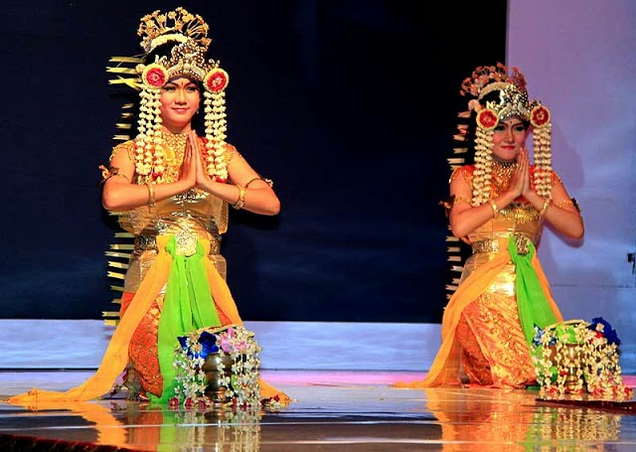
Tari Baksa Kambang (Kaltim)
Merupakan jenis tari klasik banjar sebagai tari penyambung tamu agung yang datang ke kalimantan selatan. Penarinya adalah wanita.tari ini merupakan tari tunggal dan dapat dimainkan oleh beberapa penari wanita.

